Slide 1

KẾT NỐI TRI THỨC VỚI CUỘC SỐNG
Tiếng Việt 1

Slide 2


Khởi động
1

Slide 3


Slide 4
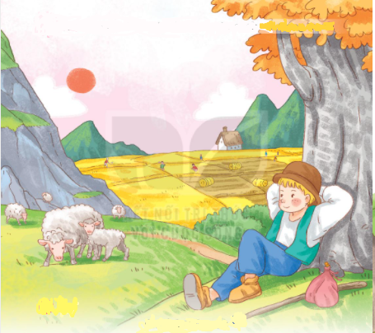
1
Quan sát tranh và nói về con người và cảnh vật trong tranh.
Bức tranh vẽ một cậu bé đang chăn một đàn cừu…

Slide 5
Đọc
2

Slide 6
Luyện đọc từ khó, câu dài
chăn cừu,
Có một chú bé chăn cừu thường thả cừu gần chân núi.
nông dân
Nghe tiếng kêu cứu, mấy bác nông dân đang làm việc gần đấy tức tốc chạy tới.
Các bác nông dân nghĩ là chú lại lừa mình, nên vẫn thản nhiên làm việc.

Slide 7
Chú bé chăn cừu
Có một chú bé chăn cừu thường thả cừu gần chân núi. Một hôm thấy buồn quá, chú nghĩ ra một trò đùa cho vui. Chú giả vờ kêu toáng lên:
Sói! Sói! Cứu tôi với!
Nghe tiếng kêu cứu, mấy bác nông dân đang làm việc gần đấy tức tốc chạy tới. Nhưng họ không thấy sói đâu. Thấy vậy, chú khoái chí lắm.
Mấy hôm sau, chú lại bày ra trò ấy. Các bác nông dân lại chạy tới. Rồi một hôm, sói đến thật. Chú hoảng hốt kêu gào xin cứu giúp Các bác nông dân nghĩ là chú lại lừa mình, nên vẫn thản nhiên làm việc. Thế là sói thỏa thuê ăn thịt hết cả đàn cừu.
(Theo Ê – đốp)

Slide 8
Chú bé chăn cừu
Có một chú bé chăn cừu thường thả cừu gần chân núi. Một hôm thấy buồn quá, chú nghĩ ra một trò đùa cho vui. Chú giả vờ kêu toáng lên:
Sói! Sói! Cứu tôi với!
Nghe tiếng kêu cứu, mấy bác nông dân đang làm việc gần đấy tức tốc chạy tới. Nhưng họ không thấy sói đâu. Thấy vậy, chú khoái chí lắm.
Mấy hôm sau, chú lại bày ra trò ấy. Các bác nông dân lại chạy tới. Rồi một hôm, sói đến thật. Chú hoảng hốt kêu gào xin cứu giúp. Các bác nông dân nghĩ là chú lại lừa mình, nên vẫn thản nhiên làm việc. Thế là sói thỏa thuê ăn thịt hết cả đàn cừu.
(Theo Ê – đốp)
1
2

Slide 9
Tức tốc: Làm việc ngay lập tức vì rất gấp.
Có một chú bé chăn cừu thường thả cừu gần chân núi. Một hôm thấy buồn quá, chú nghĩ ra một trò đùa cho vui. Chú giả vờ kêu toáng lên:
- Sói! Sói! Cứu tôi với!
Nghe tiếng kêu cứu, mấy bác nông dân đang làm việc gần đấy tức tốc chạy tới. Nhưng họ không thấy sói đâu. Thấy vậy, chú khoái chí lắm.

Slide 10
Thản nhiên: Có dáng vẻ tự nhiên như thường, coi như không có gì xảy ra
Nghe tiếng kêu cứu, mấy bác nông dân đang làm việc gần đấy tức tốc chạy tới. Nhưng họ không thấy sói đâu. Thấy vậy, chú khoái chí lắm.
Thỏa thuê: Thỏa mãn, sung sướng vì được hưởng điều mình mong muốn.

Slide 11
Chú bé chăn cừu
Có một chú bé chăn cừu thường thả cừu gần chân núi. Một hôm thấy buồn quá, chú nghĩ ra một trò đùa cho vui. Chú giả vờ kêu toáng lên:
Sói! Sói! Cứu tôi với!
Nghe tiếng kêu cứu, mấy bác nông dân đang làm việc gần đấy tức tốc chạy tới. Nhưng họ không thấy sói đâu. Thấy vậy, chú khoái chí lắm.
Mấy hôm sau, chú lại bày ra trò ấy. Các bác nông dân lại chạy tới. Rồi một hôm, sói đến thật. Chú hoảng hốt kêu gào xin cứu giúp. Các bác nông dân nghĩ là chú lại lừa mình, nên vẫn thản nhiên làm việc. Thế là sói thỏa thuê ăn thịt hết cả đàn cừu.
(Theo Ê – đốp)

Slide 12

CỦNG CỐ
BÀI HỌC

